Slide 2
Hrvatska baština

Slide 3
U svijetu postoje brojne kulturne znamenitosti.
Neke od tih kulturnih znamenitosti potrebno je zaštititi i očuvati od uništavanja i propadanja.
Ljudi koji se bave očuvanjem tih znamenitosti osnovali su organizaciju pod nazivom UNESCO.

Slide 4
Republika Hrvatska država je bogate povijesne i kulturne baštine.
Na UNESCO-ovom Popisu svjetske prirodne i kulturne baštine nalaze se hrvatski kulturno-povijesni spomenici:
Stari grad Dubrovnik
Eufrazijeva bazilika u Poreču
tvrđava svetoga Nikole u Šibeniku
katedrala svetoga Jakova u Šibeniku
Dioklecijanova palača u Splitu
Starogradsko polje i povijesna jezgra Staroga Grada na otoku Hvaru
povijesna jezgra grada Trogira
nadgrobni spomenici - stećci

Slide 5
Stari grad Dubrovnik

Slide 6
Stari grad Dubrovnik UNESCO je uvrstio na listu Svjetske baštine 1979. godine.
Okružen je starim zidinama koje dosežu visinu od 24 metara i širinu od 6 metara.
Zidine su izgrađene u 13. stoljeću.
Na njima se nalaze kula Minčeta, kula Bokar, utvrda sv. Ivan, tvrđava Revelin i tvrđava Lovrijenac.
Stari grad Dubrovnik sastoji se od više značajnih građevina kao što su zidine starog grada, glavna ulica Stradun, Knežev dvor, crkva sv. Vlaha i Katedrala.

Slide 7
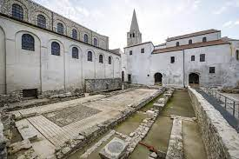
Eufrazijeva bazilika u Poreču
Eufrazije – biskup koji je živio u 6. stoljeću

Slide 8
Izgrađena je u 6. stoljeću u vrijeme biskupa Eufrazija. 1997. godine UNESCO ju je proglasio svjetskom kulturnom baštinom.
Posebna je jer je jedina crkva te visine sa sačuvanom originalnom strukturom.
Unutrašnjost joj je ukrašena mozaicima.
Mozaik – slikarska tehnika koja se izvodi slaganjem raznobojnih kamenčića, komadića keramike ili stakla

Slide 9
tvrđava svetoga Nikole u Šibeniku

Slide 10
2017. godine tvrđava sv. Nikole upisana je na Popis svjetske baštine UNESCO-a.
Tvrđava sv. Nikole podignuta je sredinom 15. st. da bi štitila s mora grad Šibenik i njegovu luku, dakle i ušće rijeke Krke sve do Skradina.
Tvrđava sv. Nikole stoljećima je branila Šibenik, koji nikada nije bio napadnut s mora: na njegovu prostoru nisu zabilježene značajnije pomorske bitke.

Slide 11
katedrala svetoga Jakova u Šibeniku

Slide 12
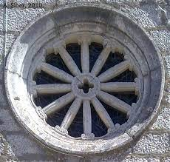
Katedrala sv. Jakova građena je od 1431. do 1536. godine (105 godina).
Izgrađena je isključivo od kamena. Izgradio ju je Juraj Dalmatinac.
Jedan od ukrasnih motiva jesu rozete (ukrasni motiv kružna oblika nalik na ružin cvijet).

Slide 13
Dioklecijanova palača u Splitu
Dioklecijanova palača – izgrađena je za vrijeme rimskog cara Dioklecijana.

Slide 14
Starogradsko polje i povijesna jezgra Staroga Grada otoka Hvara
Starogradsko polje i povijesna jezgra Staroga Grada
upisani su 2008. godine na UNESCO-vu Listu svjetske baštine.

Slide 15
Povijesna jezgra grada Trogira

Slide 16
Grad Trogir leži na otočiću između kopna i otoka Čiova.
Specifičnost grada je u kiparskom umijeću na kamenu.
Zbog te ljepote i vrijednosti UNESCO je uvrstio staru gradsku jezgru Trogira u popis svjetke baštine.
Šetnja ulicama Trogira je poput putovanja u prošlost, u vrijeme Grka, Rimljana te Mlečana.

Slide 17
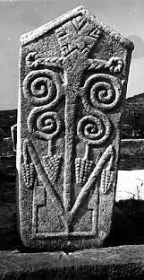
Nadgrobni spomenici – stećci
Stećak – kameni nadgrobni spomenik kršćana

Slide 18
DOMAĆA ZADAĆA
Udžbenik, str. 38. i 39.
Osmislile: Josipa Masnić i Kristina Knežević, OŠ Bartula Kašića, Zadar

